Slide 1
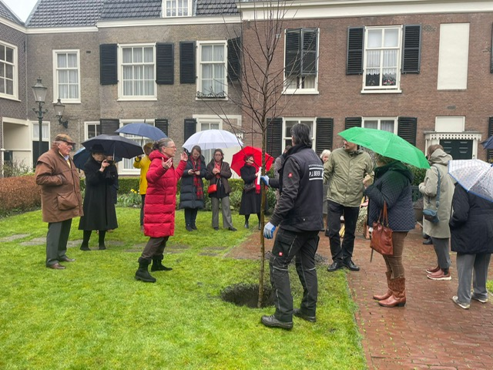
Club Ergens in het land
Planten van 1 kastanjeboom op xx november 20xx
Locatie
Fundraising; verkopen van appelsap
De kastanjeboom in volle bloei op xx mei 2024

